Slide 1
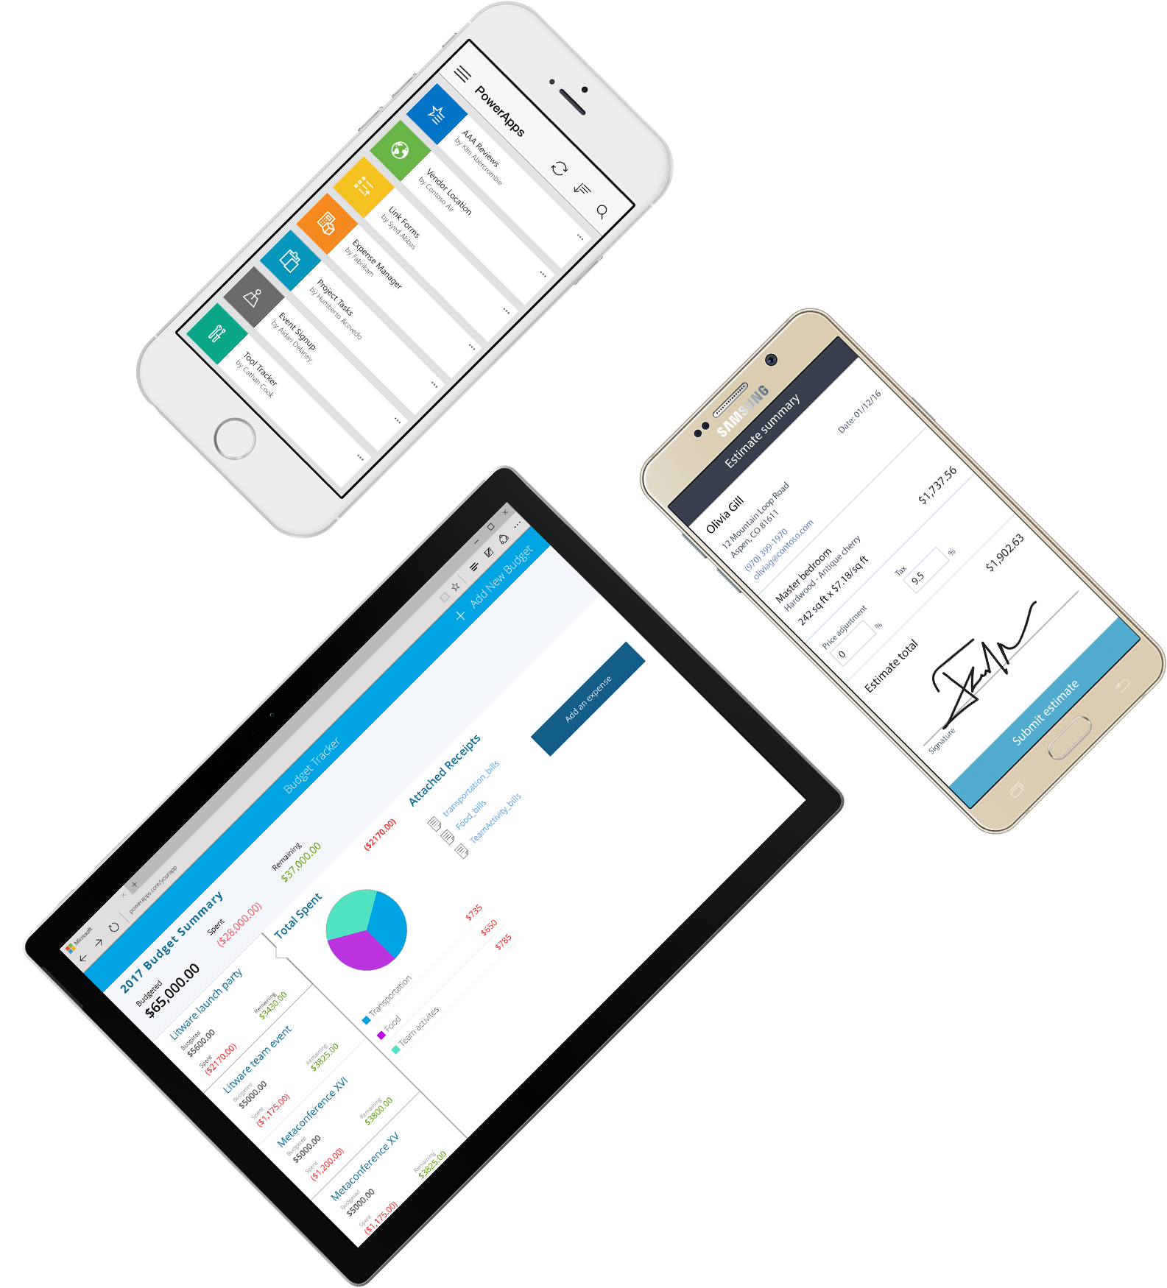
Power Apps ローコーディングハンズオン 機材貸出アプリ
日本マイクロソフト株式会社

Slide 2
データソースの準備

Slide 3
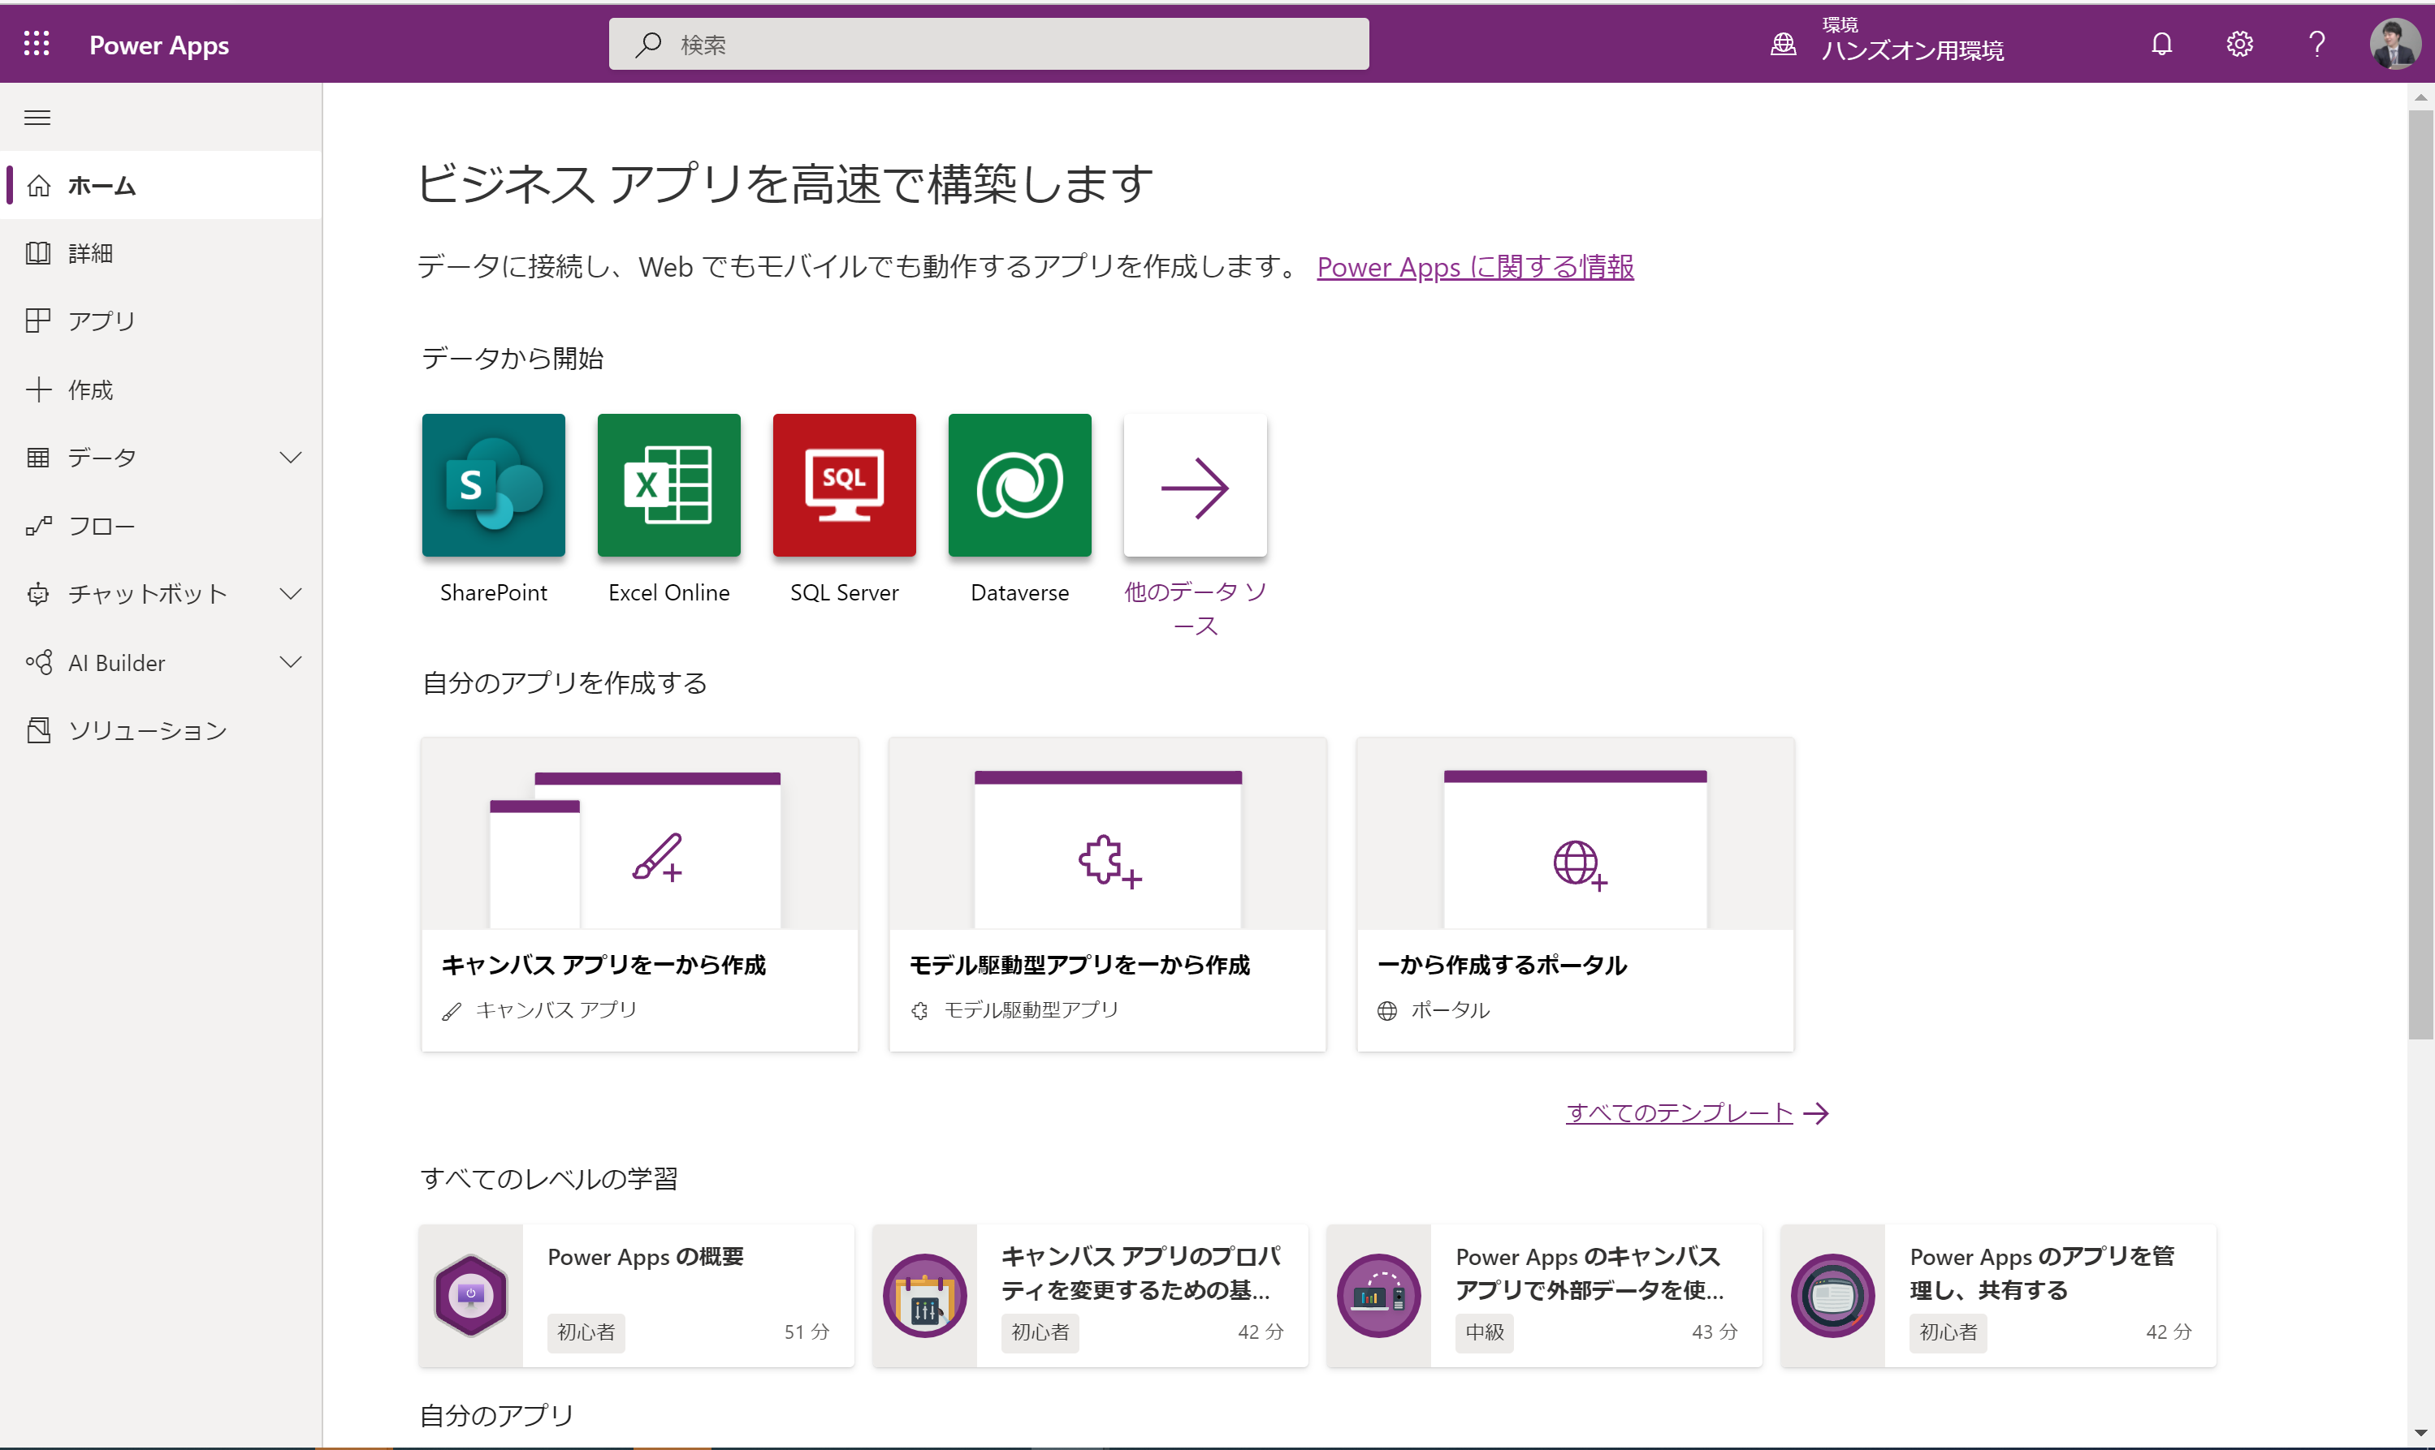
Power Appsにアクセス
https://make.powerapps.comにアクセス
「環境」が、ハンズオンで利用する環境になっていることを確認
[ソリューション]をクリック

Slide 4
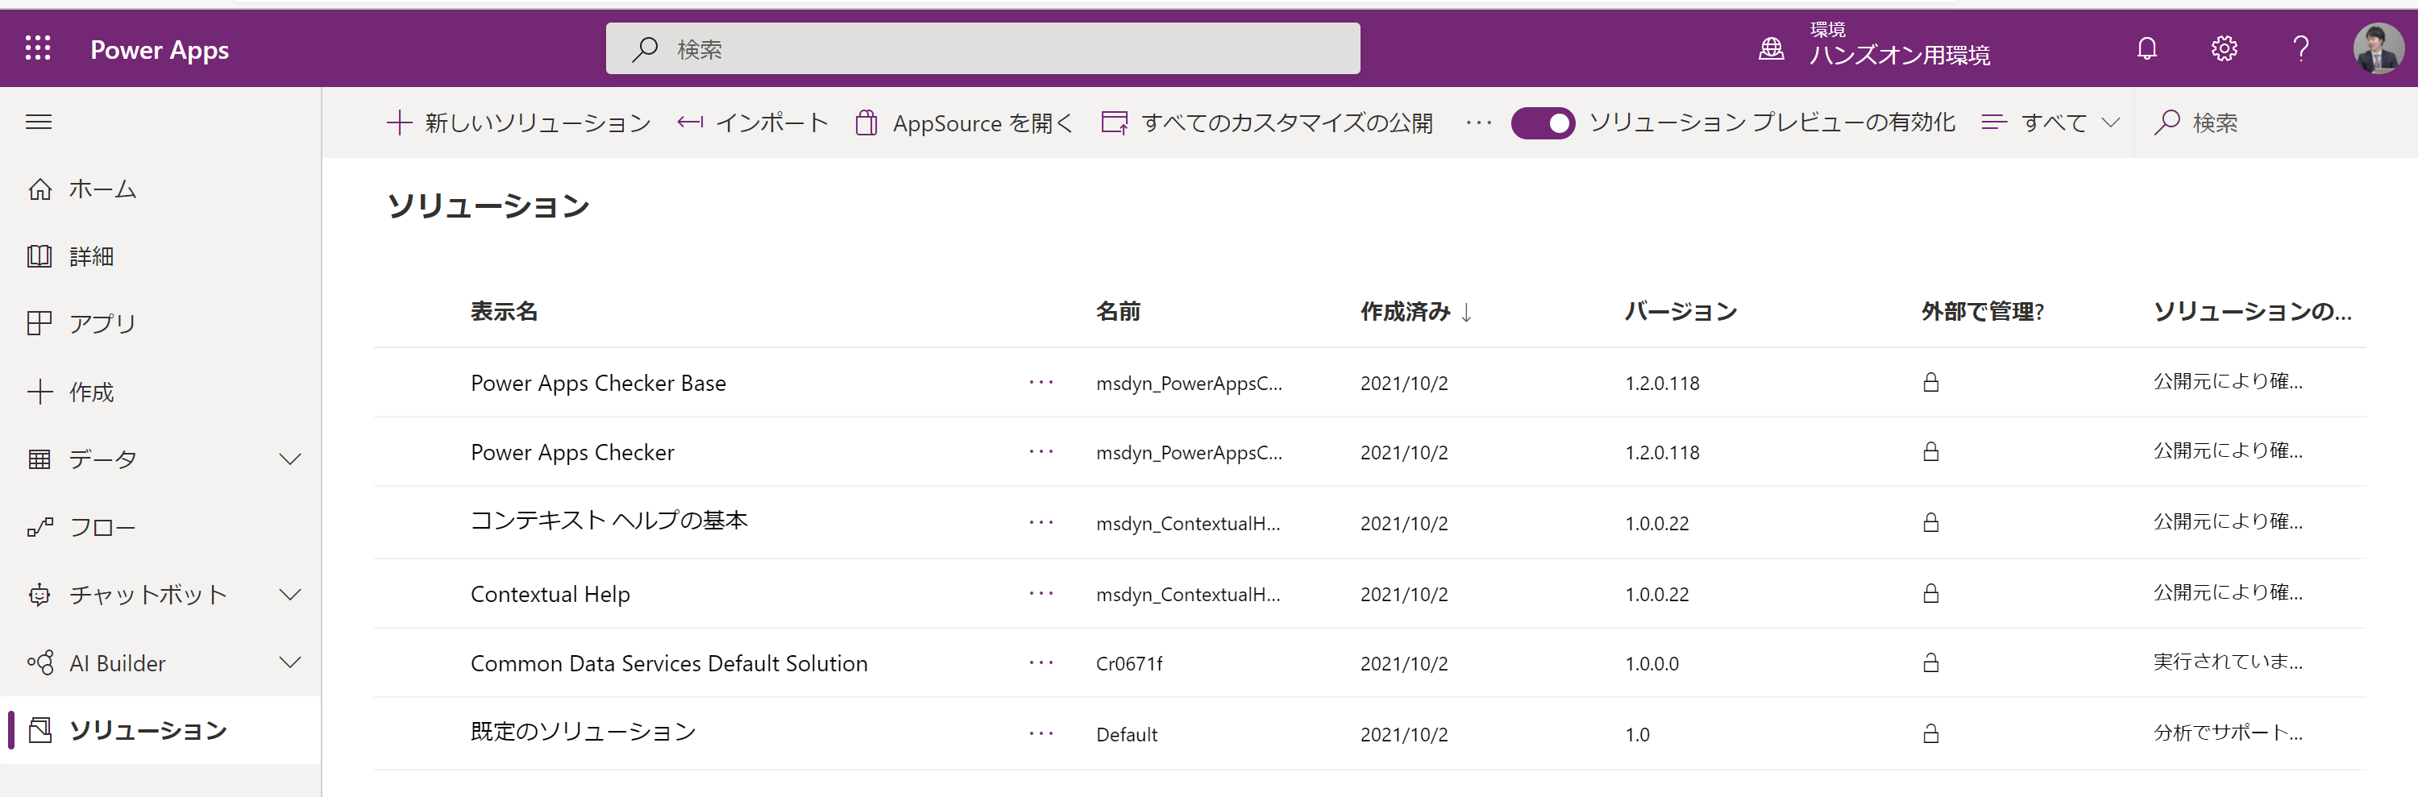
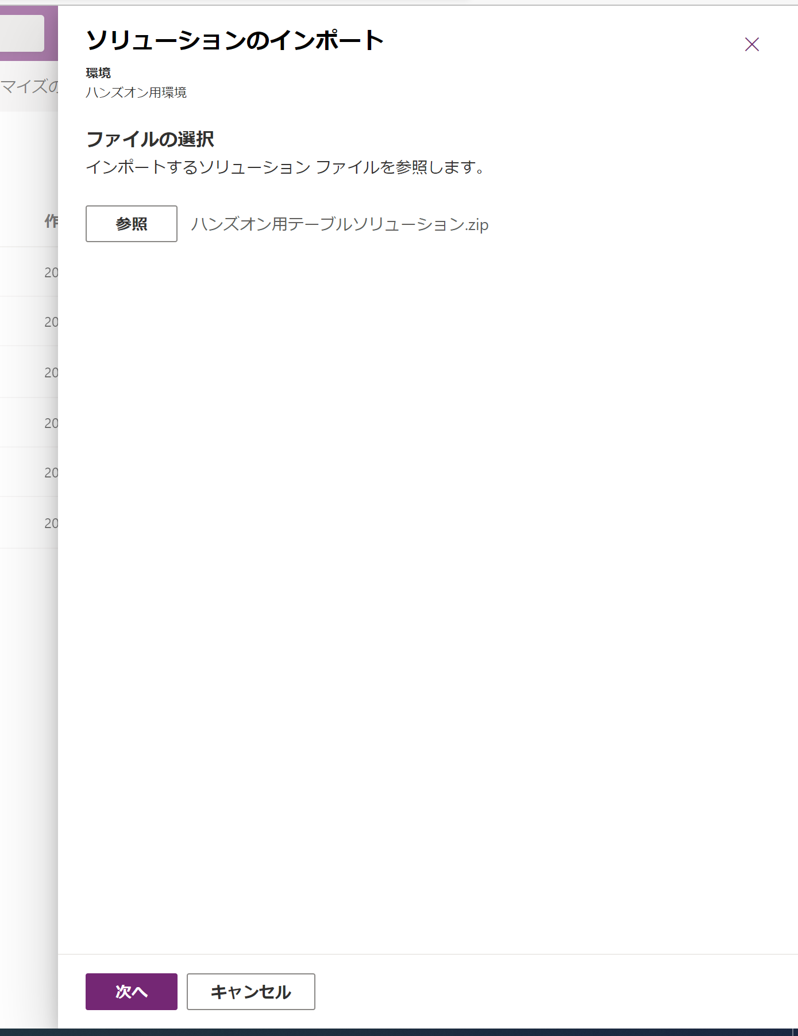
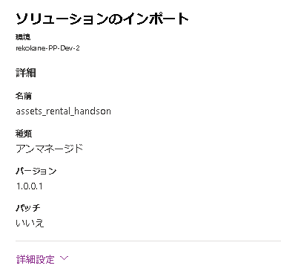
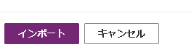
ハンズオン用テーブル(ソリューション)のインポート
[インポート]をクリック
[参照]をクリックし、事前にダウンロードした「機材管理ハンズオン用テーブルソリューション.zip」を選択
[次へ]をクリック

Slide 5
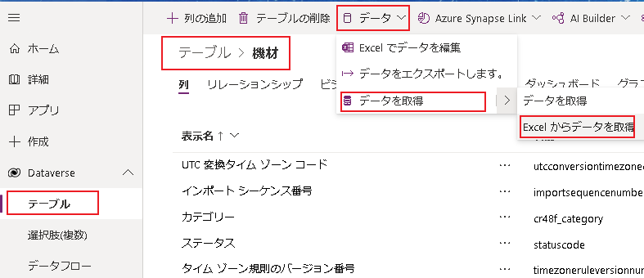
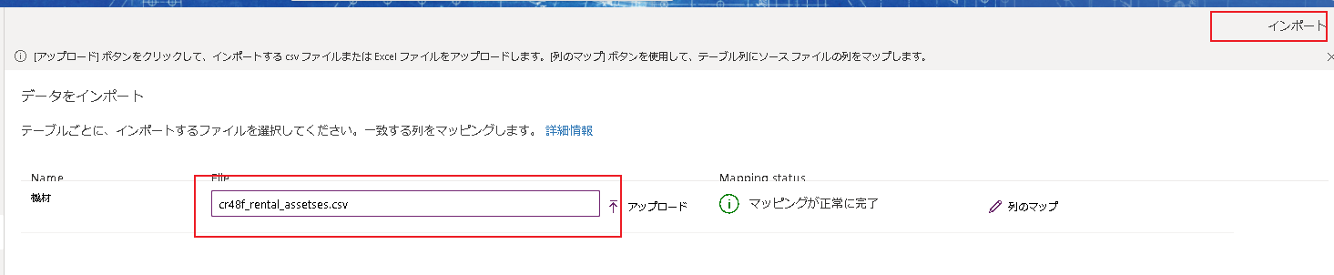
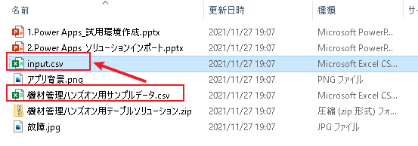
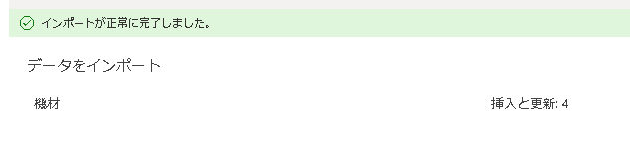
サンプルデータのインポート
ソリューションが正しくインポートされたことを確認
「Dataverse」の「テーブル」一覧から 「機材」を選択します
「データ」ー「データを取得」ー「Excelからデータを取得」を選択します
「機材管理ハンズオン用サンプルデータ.csv」をアップロードして、「インポート」ボタンをクリックします
※ファイル名は長すぎるとインポートエラーになるため、以下のようにinput.csvに変更してからインポート

Slide 6
アプリの作成

Slide 7
Power Appsにアクセス
https://make.powerapps.comにアクセス
「環境」が、ハンズオンで利用する環境になっていることを確認

Slide 8
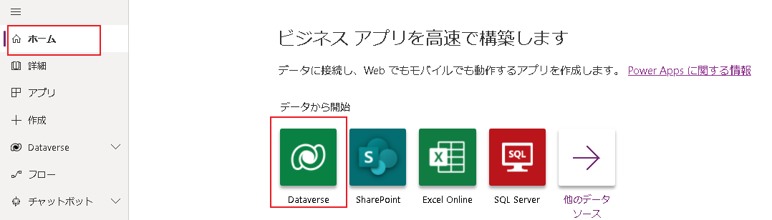
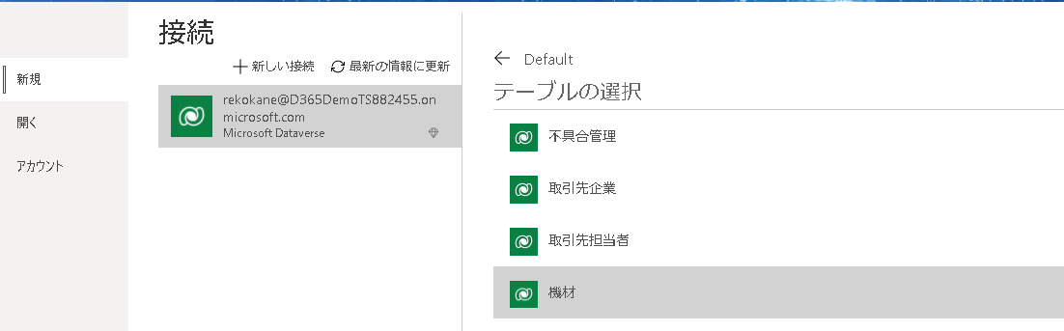
アプリの作成の開始
ホームの「データから開始」のDataverseをクリックします
テーブル一覧にて「機材」テーブルを指定します

Slide 9
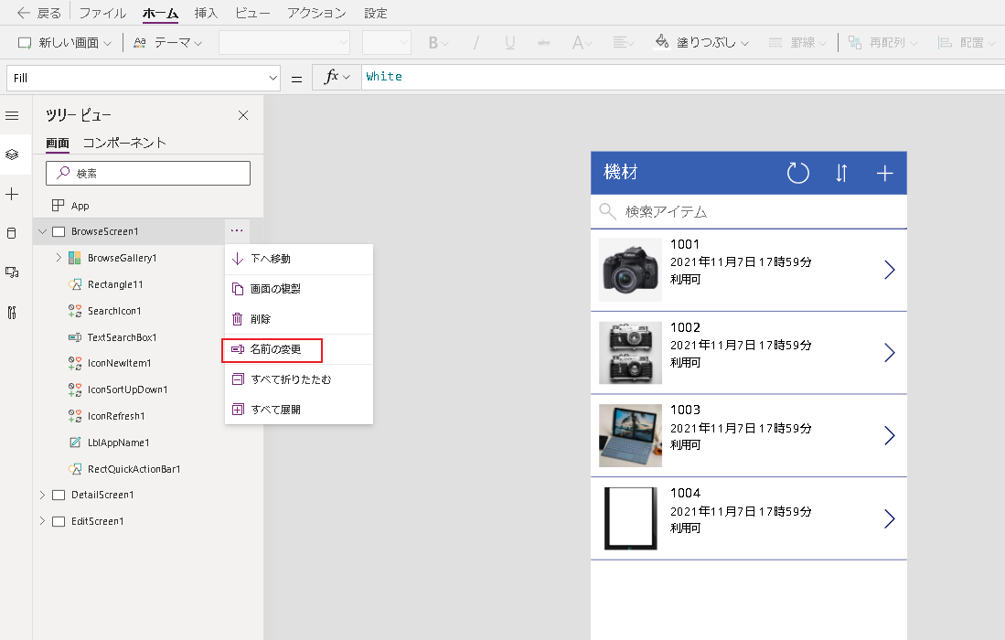
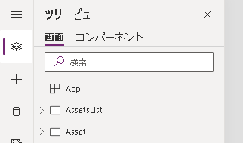
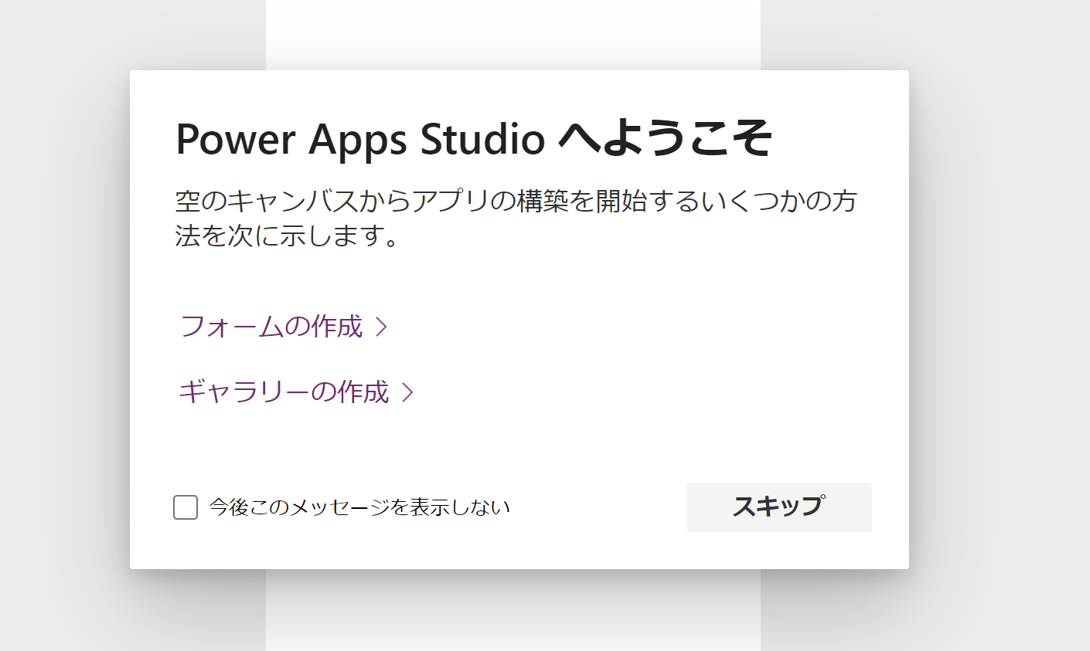
スクリーンのタイトルを変更
の[・・・]をクリック
[名前の変更]をクリック
名前をに変更
BrowseScreen1⇒AssetsList
DetailScreen1 ⇒ Asset
初回アクセス時に画像のようなポップアップが
出た場合は、[スキップ]をクリック

Slide 10
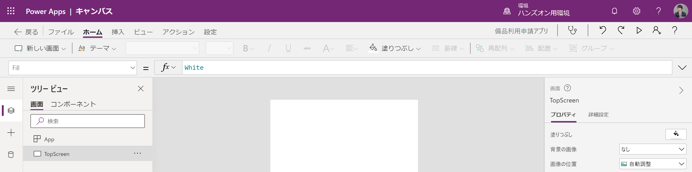
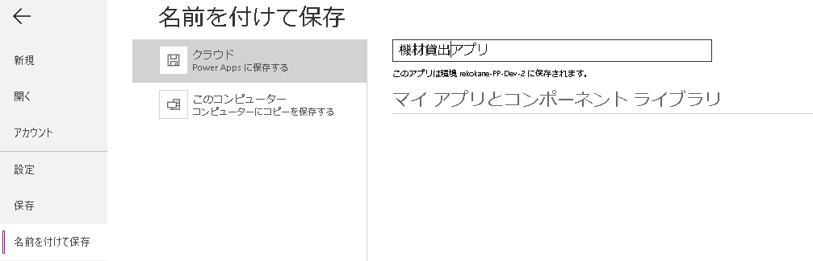
アプリの初回保存
[ファイル]をクリック
[名前を付けて保存]をクリック、アプリ名が入力されていることを確認し、[保存]をクリック
保存が完了したら、[←]をクリックし、作成画面に戻る
初回保存以降は基本的に自動保存が
行われる

Slide 11
トップ画面作成

Slide 12
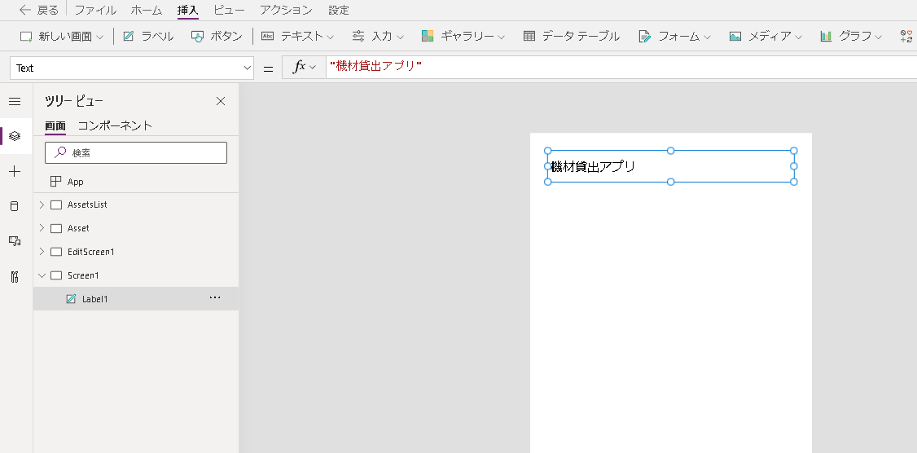
トップ画面の作成①
[挿入]をクリック
「新しい画面」をクリック
[ラベル]をクリック
配置されたラベルをダブルクリックして中のテキストを「機材貸出アプリ」に変更する

Slide 13
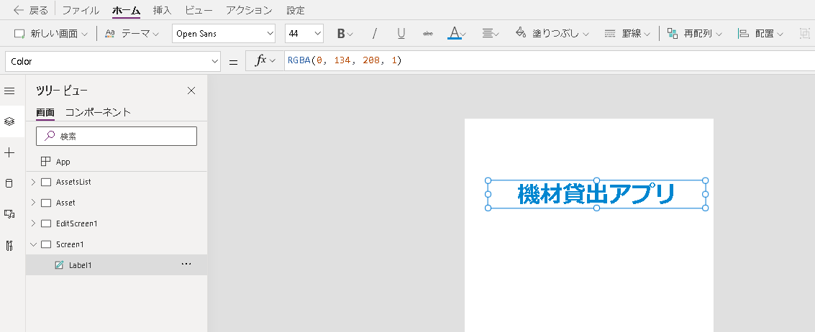
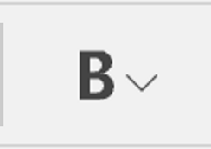
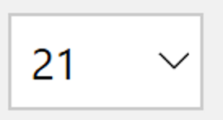
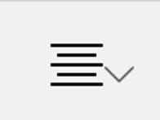
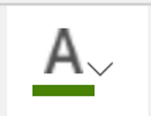
トップ画面の作成②
[ホーム]をクリック
をクリック、「太字」を選択
をクリック、「44」を選択
をクリック、「中央揃え」を選択
をクリック、好きなカラーを選択

Slide 14
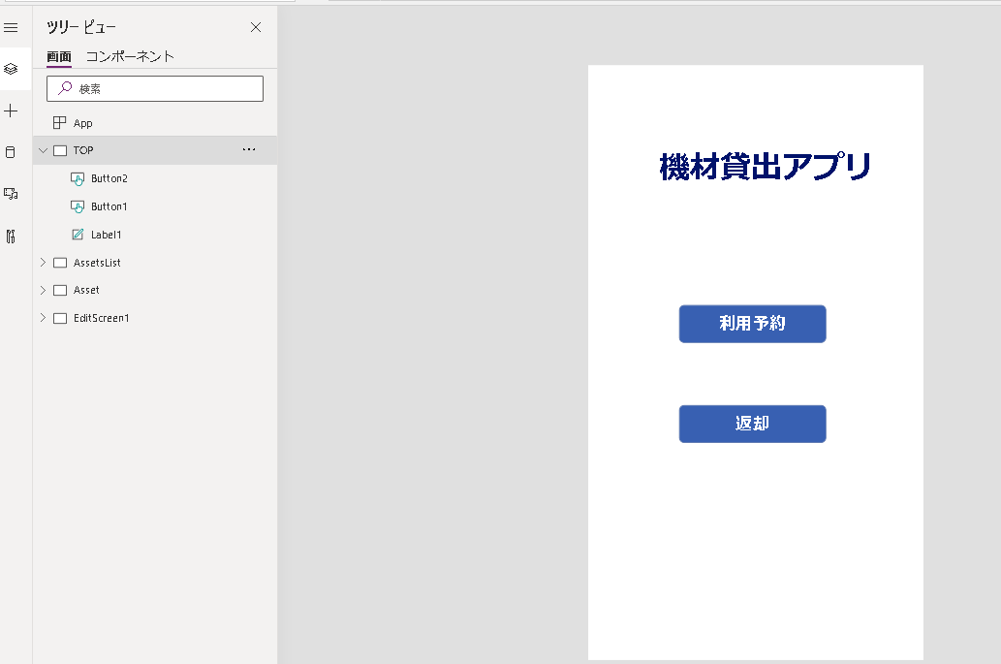
トップ画面の作成③
[挿入]をクリック
[ボタン]をクリック
[ボタン]をクリック(2つ目)
配置したボタンをダブルクリックして、それぞれ「利用予約」と「返却」に変更

Slide 15
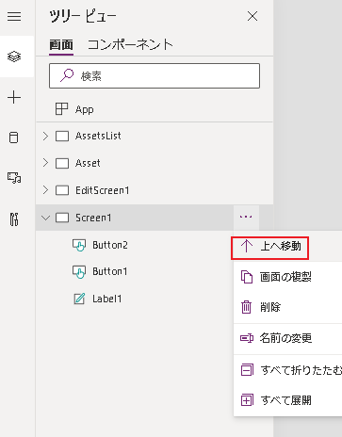
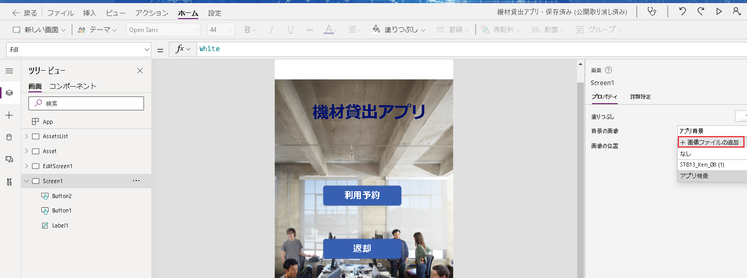
トップ画面の作成④
Screen1のプロパティの背景画像に背景用の写真を追加
配置したボタンをダブルクリックして、それぞれ「利用予約」と「返却」に変更
Screen1の位置を一番先頭に移動、また名前をTOPに変更

Slide 16
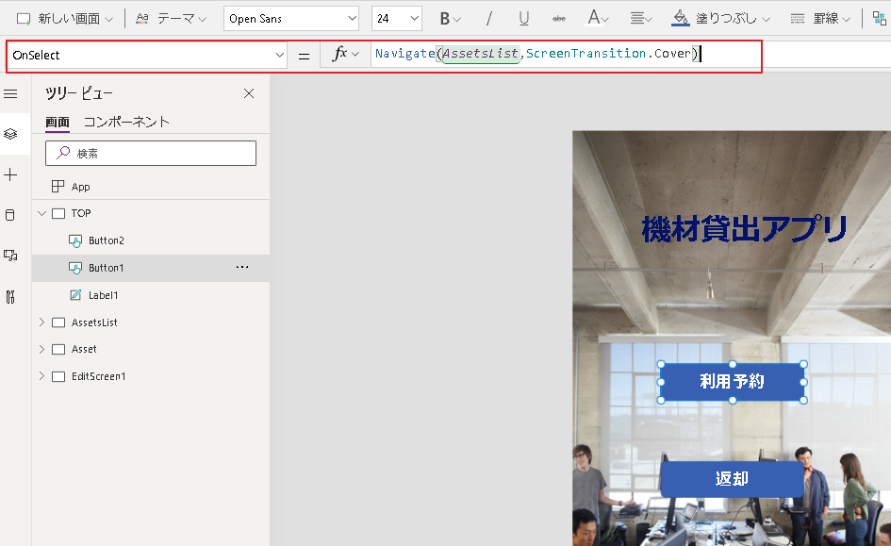
画面遷移の設定
ツリービューより、[TOP]画面をクリック
利用ボタン（Button1）をクリック、 プロパティよりOnSelectを選択し、 以下の関数を設定
Navigate(AssetsList,ScreenTransition.Cover)
Navigate 関数
画面遷移を行う関数
使い方
Navigate(対象のスクリーン, 遷移時のアニメーション(None, Cover, Fade等))

Slide 17
機材一覧画面と機材詳細画面作成

Slide 18
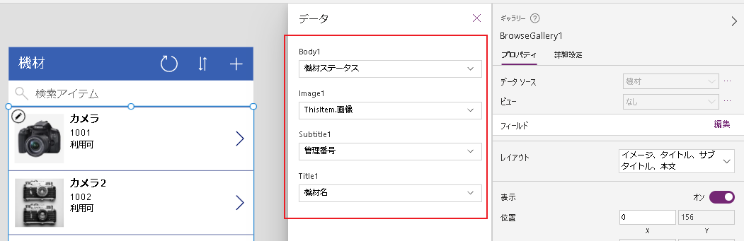
一覧画面の編集
表示の列を以下のように変更
ツリービューより「Gallery1」配下のコントロールをクリック
プロパティが「Text」が選択されている事を確認し、以下のような関数に変更
ThisItem
ギャラリーで当該の行を指定する時に使う
.（ドット）～で、表示したい列を選択
ThisItem.機材ステータス

Slide 19
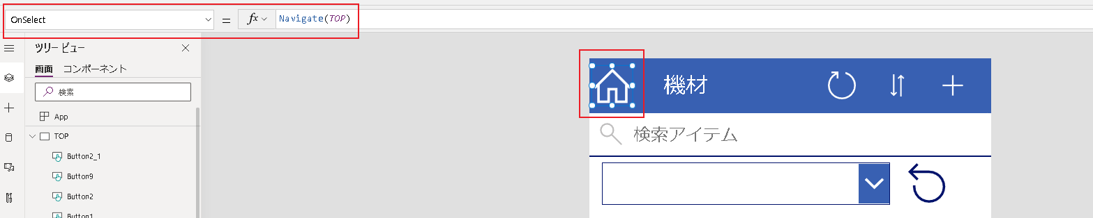
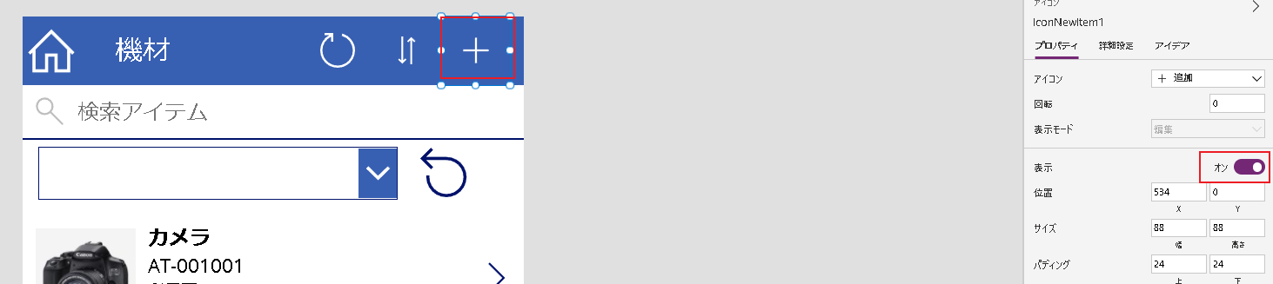
ホーム画面に戻るボタン追加
＋ボタンを非表示に

Slide 20
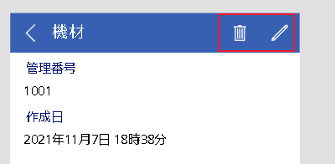
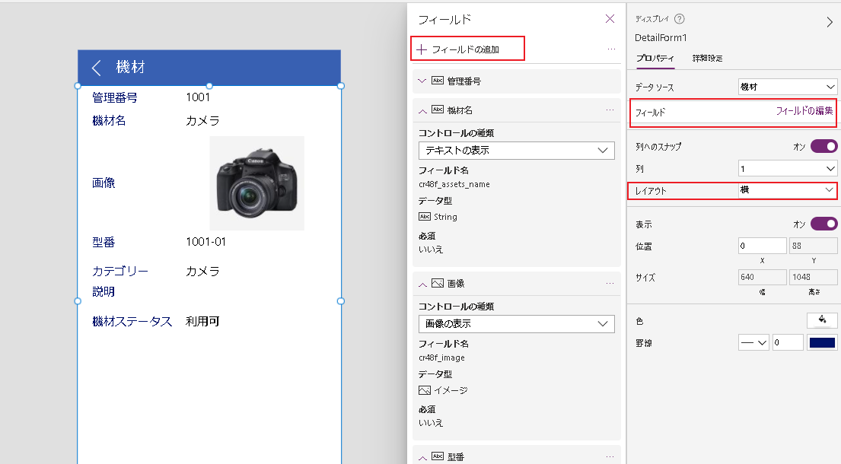
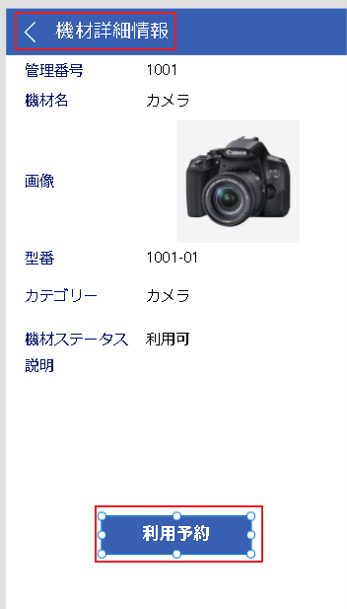
機材詳細画面編集
削除と編集アイコンは不要なので削除
フィールド編集で表示させる列を追加
管理番号、機材名、画像、型番、カテゴリー、機材ステータス、説明
レイアウトを横に変更
タイトルを「機材詳細情報」に変更
ボタンを追加し、表示名を「利用予約」に変更
ボタン「利用予約」のプロパティ「DisplayMode」の式を以下に変更 If(BrowseGallery1.Selected.機材ステータス = 機材ステータス.利用可,DisplayMode.Edit,DisplayMode.Disabled)

Slide 21
利用予約画面作成

Slide 22
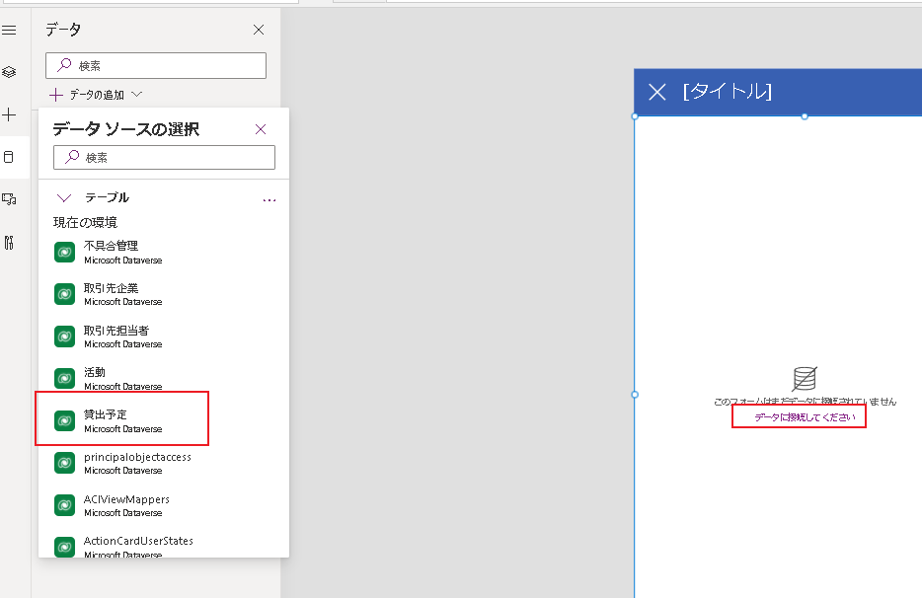
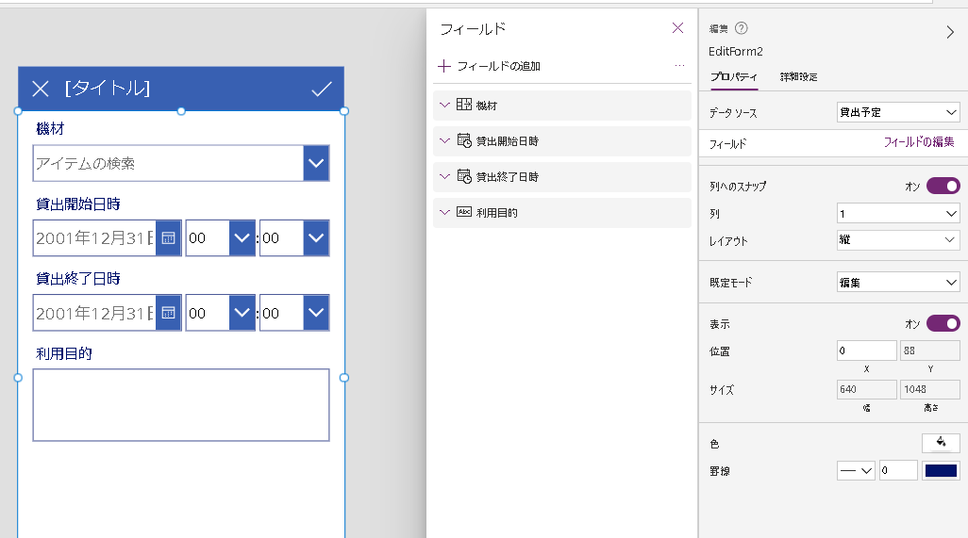
利用予約申請画面の作成①
[挿入] > [新しい画面] > [フォーム]を選択
挿入されたスクリーンの [・・・] > [名前の変更]をクリック
名前を「NewRentalForm」に変更
「データに接続してください」リンクをクリックして、「貸出予定」テーブルを追加
フォームのデータソースを「貸出予定」に指定、「フィールドの編集」で以下のフィールドを追加
機材、貸出開始日時、貸出終了日時、利用目的

Slide 23
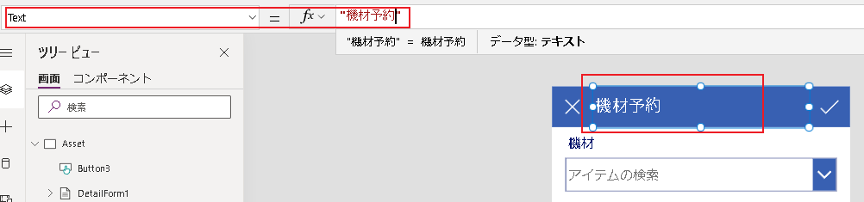
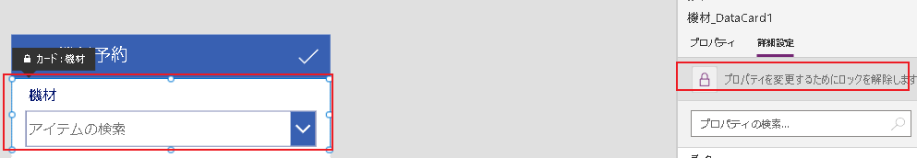
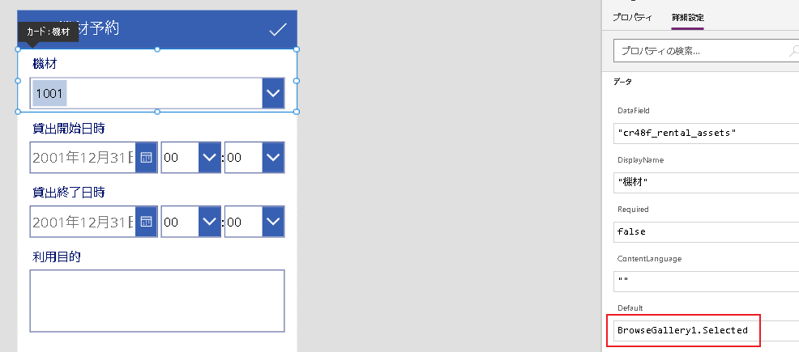
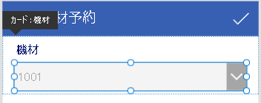
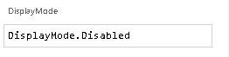
利用予約申請画面の作成②
画面タイトルを「機材予約」に変更
カード：機材を選択した状態で、「詳細設定」の鍵マークをクリックして、ロックを解除します。またプロパティDefaultを以下の式に変更BrowseGallery1.Selected
DataCardValue13（機材一覧ドロップダウンリスト）のプロパティDisplayModeを変更DisplayMode.Disabled

Slide 24
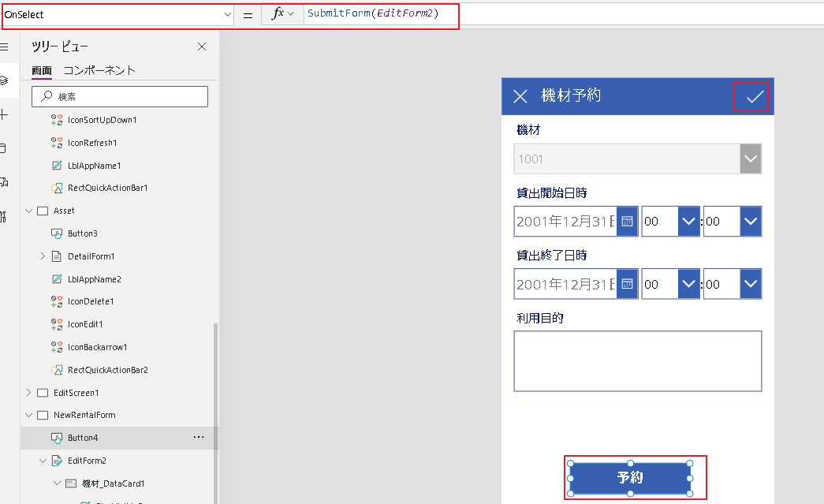
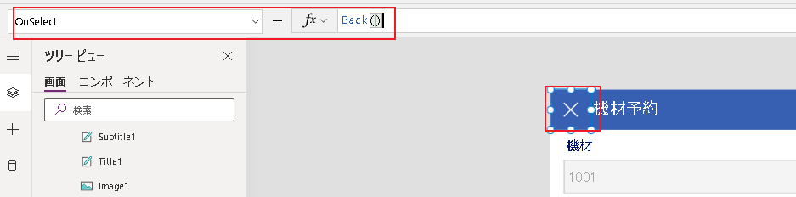
利用予約申請画面の作成③
ボタンを追加し、表示名を「予約」に変更し、プロパティOnSelectに以下の式を入力 SubmitForm(EditForm2)
自動生成されたチェックアイコンを非表示
×アイコンのプロパティOnSelectにBack()を入力

Slide 25
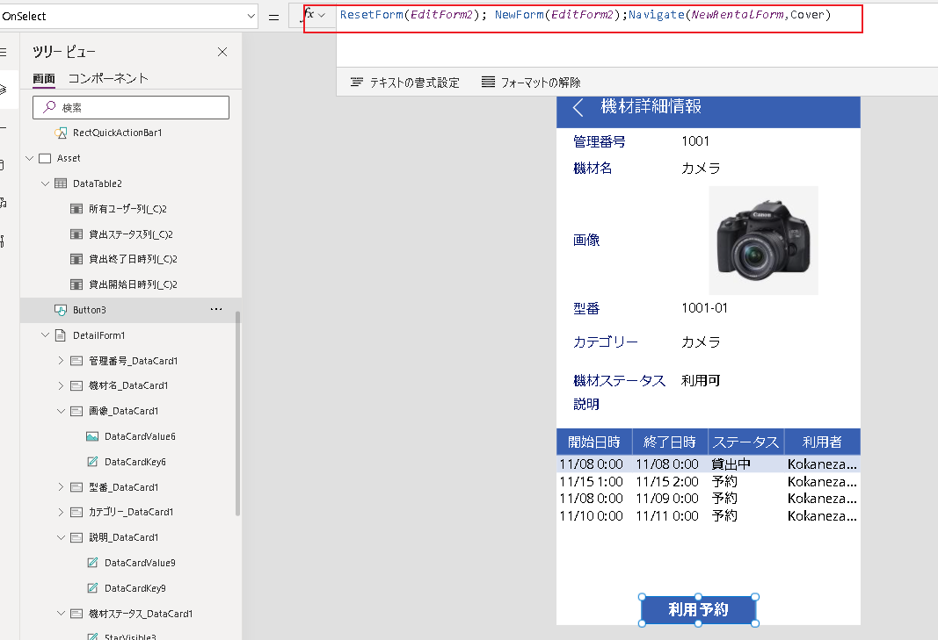
機材詳細情報画面⇒利用予約画面の画面遷移
「利用予約」ボタンのプロパティOnSelectに以下の式を入力 ResetForm(EditForm2); NewForm(EditForm2);Navigate(NewRentalForm,ScreenTransition.Cover)

Slide 26
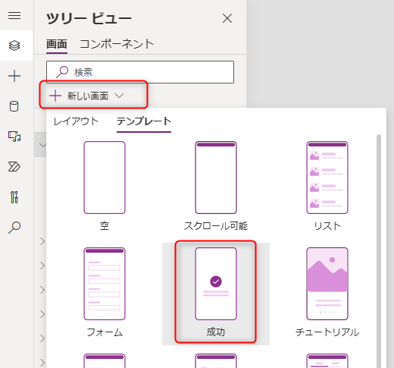
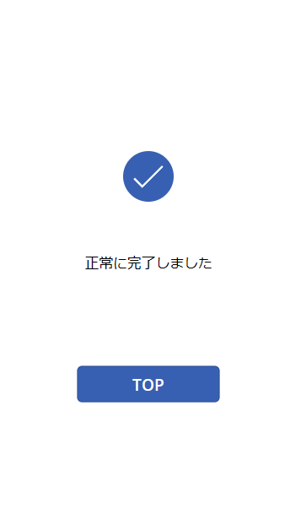
処理完了画面の作成
[挿入] > [新しい画面] > [空]を選択
挿入されたスクリーンの [・・・] > [名前の変更]をクリック
名前を「Success」に変更
チェックアイコンを追加
ラベルを追加しメッセージを“処理が完了しました”に変更
ボタンを追加し、トップ画面に遷移するように式を追加

Slide 27
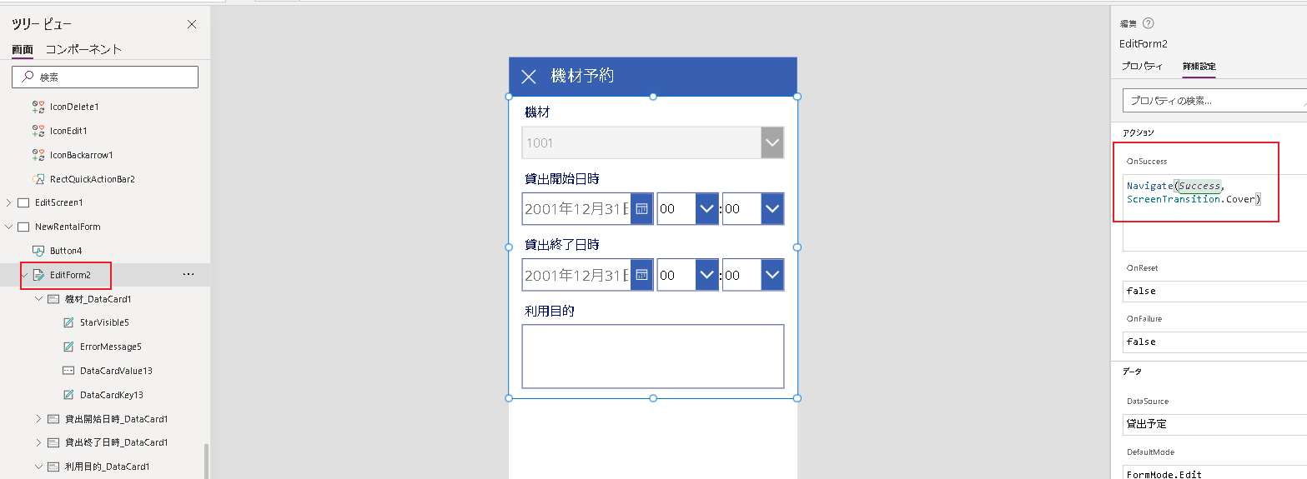
機材予約画面⇒処理完了画面の画面遷移
「機材予約」画面にあるEditForm2のプロパティOnSuccessに以下の式を入力します。予約処理が完了すると、自動的にSuccessの画面に遷移されます。 Navigate(Success,ScreenTransition.Cover)

Slide 28
新規予約の通知フローの作成

Slide 29
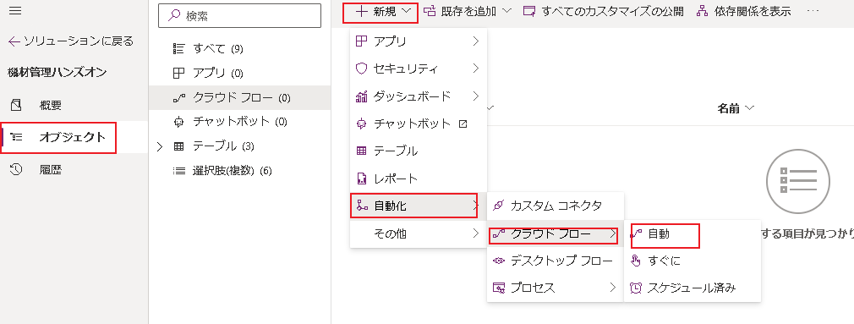
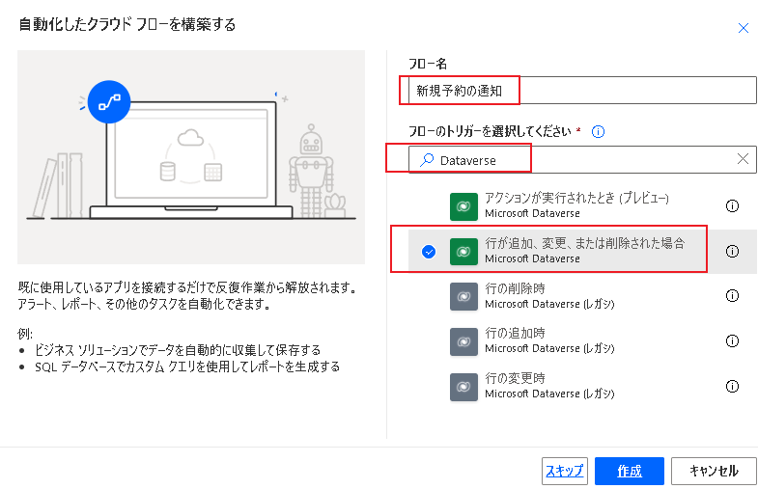
Power Automateを使ってメールの送信①
ソリューションにて新規クラウドフローを作成
フローの名前を「新規予約の通知」
トリガーはDataverseの「行が追加、変更、または削除された場合」を選択して、「作成」ボタンをクリック

Slide 30
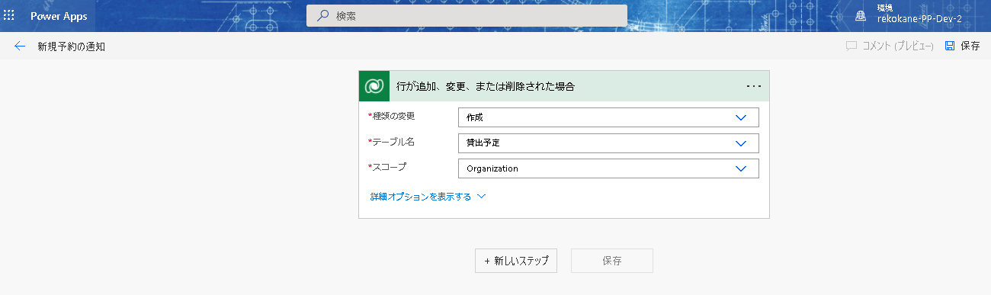
Power Automateを使ってメールの送信②トリガーの設定
Power Automateのページが開かれたことを確認
トリガーの種類を作成、テーブル名を貸出予定、スコープをOrganizationを指定
※右上の環境がPower Appsの環境と一致していることを確認。違っている場合は変更する

Slide 31
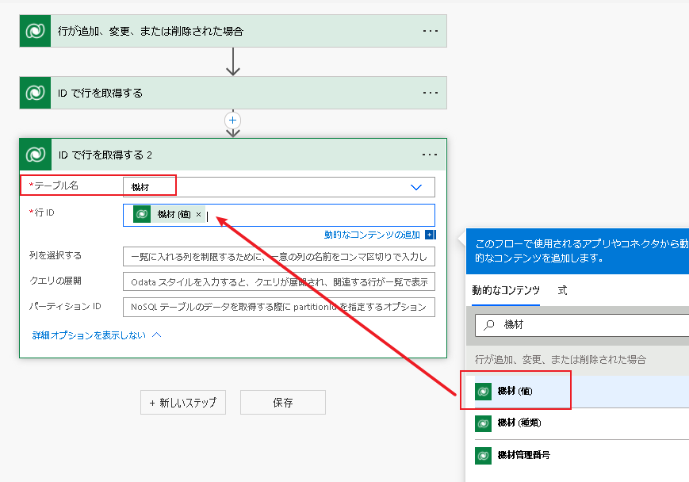
Power Automateを使ってメールの送信③アクションの追加
[新しいステップ]をクリック
検索欄に「Dataverse」と入力
[ID で行を取得する]を追加、テーブルを機材に指定、行IDには動的コンテンツ「機材（値）」を指定

Slide 32


Power Automateを使ってメールの送信④「メールの送信」アクションの追加・設定
Outlook 365アクションの「メールの送信」を追加
宛先：動的コンテンツ「既定電子メール」 件名：機材新規予約通知 本文（小タイトル）： 【予約番号】 【機材名】 【機材番号】 【型番】 【貸出開始日時】 【貸出終了日時】 【利用目的】 ※表示内容は動的コンテンツから検索して追加
上記設定が終わりましたらフローを「保存」します

Slide 33







動作テスト
をクリック
[利用予約]ボタンをクリック
任意の機材をクリック
機材詳細情報画面の利用予約ボタンをクリック
「貸出開始日時」と「貸出終了日時」と利用目的を入力し、[予約]をクリック
処理が完了となり、TOPボタンをクリックしてトップ画面に遷移
自身のメールボックスにメールが届いていることを確認

Slide 34


アプリの発行
右上の[×]をクリックし、アプリのプレビューを終了
[ファイル] > [保存] をクリック
[公開] > [このバージョンの公開]をクリック
ブラウザでの実行、もしくはスマートフォンに Power Appsアプリをインストールし、ログインすることで実際に動かす事が可能です

Slide 35
休憩Time

Slide 36
Extra Contents 返却機能の作成

Slide 37


返却画面の作成
[ホーム] > [新しい画面] > [リスト]を選択
挿入されたスクリーンの[・・・]をクリック
[名前の変更]をクリックし、スクリーン名を「ReturnAssetsList」に変更
画面のタイトルを「利用中機材一覧」に変更
不要アイコン（ソート、プラスアイコン、矢印アイコン）を非表示
BrowseGallery2のプロパティ「データソース」を「貸出予定」に指定

Slide 38
ギャラリーの表示項目を設定
ツリービューより、[BrowseGallery2] > [Subtitle2]をクリック
プロパティから[Text]を選択、数式バーに以下の関数を記述
ツリービューより、[BrowseGallery2] > [Title2]をクリック
プロパティから[Text]を選択、数式バーに以下の関数を記述
ツリービューより、[BrowseGallery2] > [Image2]をクリック
プロパティから[Text]を選択、数式バーに以下の関数を記述
"返却予定日 " &Text(ThisItem.貸出終了日時, "yyyy/m/dd h:mm")
ThisItem.機材.管理番号
& 演算子
文字列を結合する時に使う
使い方
“文字列１” & “文字列２”
Text関数
文字列のフォーマットを変更するときに使う（日時の形式等）
使い方
Text(“テキスト”, フォーマットの形式)
ThisItem.機材.画像

Slide 39


ギャラリー内に「返却ボタン」の作成
ツリービューより、[ReturnAssetsList] > [BrowseGallery2] の一行目（テンプレート行）を選択している状態で、[挿入] > [ボタン]を選択
挿入されたボタンの名前を「返却」に変更し、サイズを調整
挿入されたボタンを選択している状態で、プロパティから「OnSelect」を選択し、以下の関数を数式バーに記述
Patch(貸出予定, BrowseGallery2.Selected,{返却日:Now(),貸出ステータス:貸出ステータス.返却済み});
Notify("返却完了",NotificationType.Success)

Slide 40

画面遷移を設定
ツリービューより、[TOP] > [Button2] （返却ボタン）をクリック
プロパティから[OnSelect]を選択、数式バーに以下の関数を記述
Navigate(ReturnAssetsList,ScreenTransition.Cover)

Slide 41




動作確認
右上プレビューボタンをクリックし、正しく動作しているか確認
[返却]をクリック
[返却]をクリック
「返却完了」メッセージ表示され、
対象の機材がギャラリーから消える ことを確認

Slide 42
モデル駆動アプリの作成

Slide 43


モデル駆動アプリ新規作成
「アプリ」画面にて新しいモデル駆動アプリを選択します
アプリ名に「機材貸出管理者アプリ」を入力します。

Slide 44




新規ページの作成
「ページの追加」をクリックします
ページ種類を「テーブルベースのビューとフォーム」を選択します
テーブル選択画面にて以下のテーブルを選択します 機材、不具合管理、貸出予定
アプリ作成されたら一旦「保存」、「公開」、「再生」します。

Slide 45
「機材」のビューとフォームの編集

Slide 46



「機材」のビューの編集
対象のソリューション画面にて、 テーブル「機材」のビュー「アクティブな機材」をクリックします
ビュー編集画面にて、「＋列を表示する」アイコン、もしくは 左側メニュー「テーブル列」からビューの列を指定します。 以下の列を表示させます。 管理番号、機材名、型番、機材ステータス、作成日
「上書き保存」して「公開」します

Slide 47



「機材」のフォームの編集
「機材」のMainフォームを開きます
必要な列を追加し、及び列の配置位置をドラッグアンドドロップで調整します
「保存」して「公開」します

Slide 48
「貸出予定」のビューとフォームの編集

Slide 49


「貸出予定」のビューの編集①
対象のソリューション画面にて、 テーブル「貸出予定」のビュー「アクティブな貸出予定」をクリック
ビュー編集画面にて、「＋列を表示する」アイコン、もしくは 左側メニュー「テーブル列」からビューの列を指定します。 以下の列を表示させます。 管理番号、貸出ステータス、返却日、 貸出開始日時、貸出終了日時、作成日

Slide 50


「貸出予定」のビューの編集②
1.「機材」列を追加した後の、「関連」タブから「機材」
テーブルの列「カテゴリ」、「機材名」を追加
2.「上書き保存」して「公開」します

Slide 51


「貸出予定」のフォームの編集
1.「貸出予定」のMainフォームを開きます
2.必要な列を追加し、及び列の配置位置をドラッグアンドドロップで調整します
3.「保存」して「公開」します

Slide 52
ビジネスプロセスフロー作成

Slide 53

新規ビジネスプロセスフロー作成
1. モデル駆動型アプリの編集画面で、 自動化⇒[+ビジネスプロセスフローの作成]をクリック
2. 表示名：[機材予約対応プロセス]、名前：[rental_process] テーブル：[貸出予定]を選択し、[作成]をクリック

Slide 54


新規ビジネスプロセスフロー作成
ビジネスプロセスフロー作成画面にて、一つ目のステージの表示名を「受付」に変更します。
ステージ「受付」に以下のデータステップを追加 依頼ステータス更新

Slide 55




新規ビジネスプロセスフロー作成
ビジネスプロセスフロー作成画面にて、「追加ステージ」をクリックします。 「受付」ステージの右側の＋アイコンをクリックします。
追加したステージの名前を「手配」にします
データステップを追加し、以下の５項目をデータステップごとに追加 依頼ステータス更新、貸出機器、貸出開始日

Slide 56


新規ビジネスプロセスフロー作成
ビジネスプロセスフロー作成画面にて、「追加ステージ」をクリックします。 追加したステージの名前を「対応完了」にします。
ステージ「対応完了」に以下のデータステップを追加 依頼ステータス

Slide 57



新規ビジネスプロセスフローの公開
ビジネスプロセスフロー作成完了後、「保存」して「アクティブ化」します ※注意
・既存のレコードの場合は、自動的にBPFが表示されないので、「プロセスの切り替え」ボタンで選択する
・新規レコードの場合は、自動BPFが有効になる
・「次のステージ」ボタンが表示されるまで少々時間がかかる場合ある
「プロセスの切り替え」

